Slide 1

Инструкция по созданию электронной почты @yandex.ru @mail.ru

Slide 2
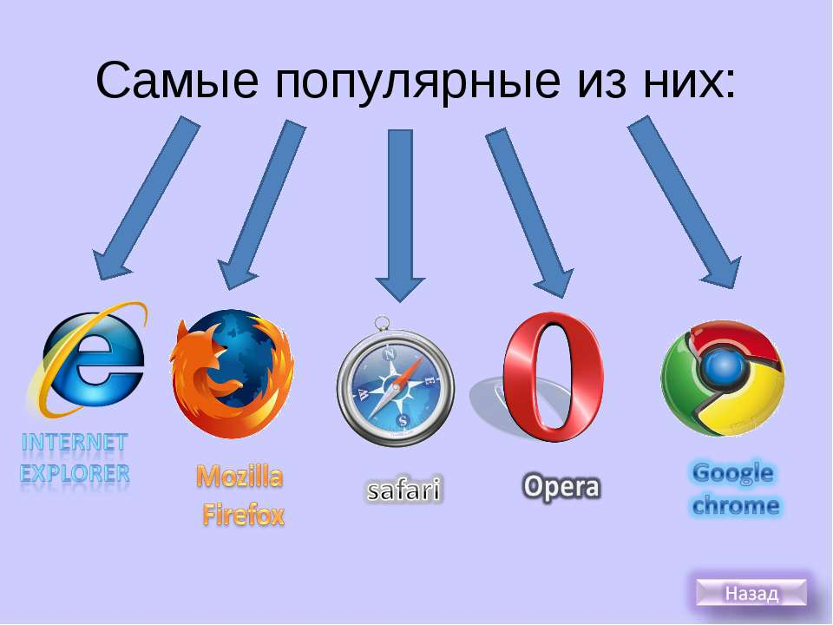

Откройте любой браузер

Slide 3
Создание
электронной почты на
@yandex.ru

Slide 4
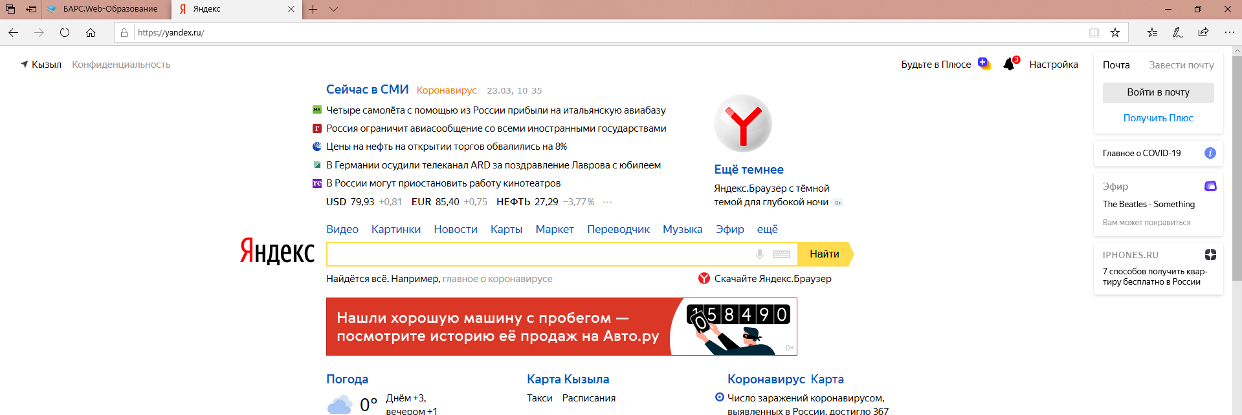
Введите в адресной строке yandex.ru

Slide 5
Нажмите «Завести почту»

Slide 6
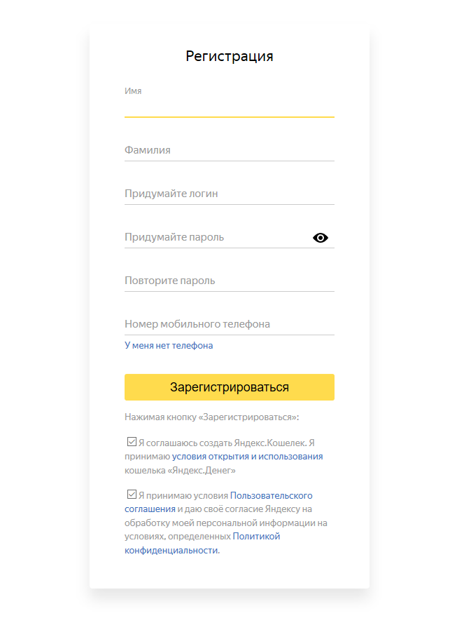

Пройдите регистрацию

Slide 7
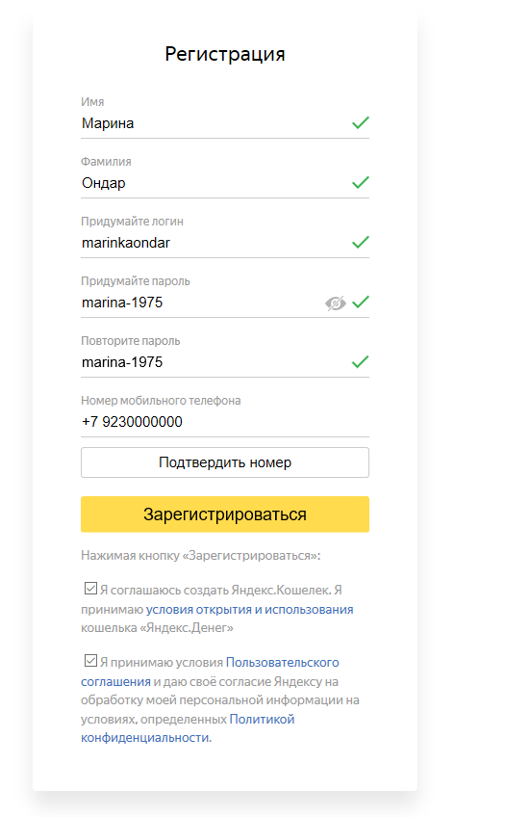
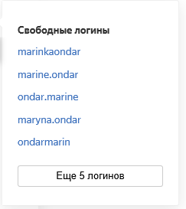
Пройдите регистрацию
например
ЛОГИН
Указываете номер сотового телефона и нажимаете на кнопку
после чего на ваш телефон придет смс с кодом.
Вводите код и нажимаете на кнопку
Выбираете свободный
из списка
и придумываете
надежный
свыше 8 символов
«подтвердить номер»
пароль
Логин и пароль
вам следует записать в блокнот, чтобы не забыть для дальнейшего использования!!!
«Зарегистрироваться»

Slide 8
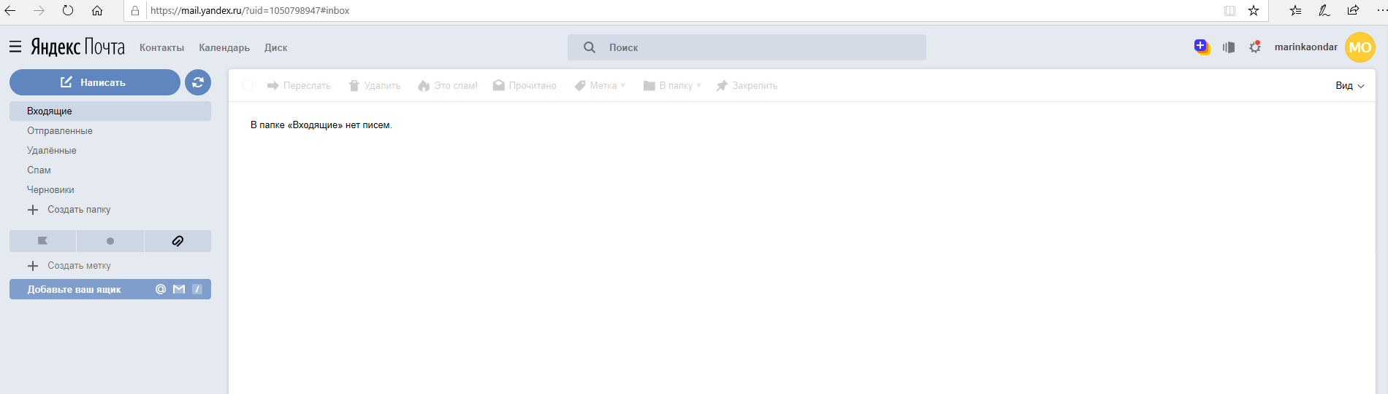
Ваша почта создана

Slide 9


Поздравляем
вы успешно
создали почту
на yandex.ru

Slide 10
Создание
электронной почты на
@mail.ru

Slide 11
Откройте любой браузер

Slide 12
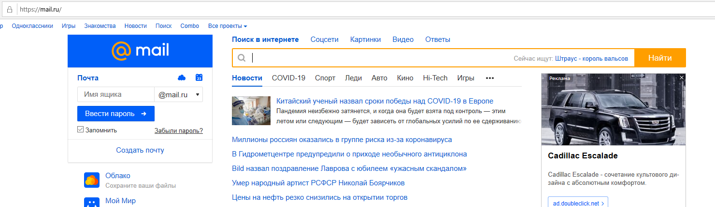
Введите в адресной строке mail.ru

Slide 13
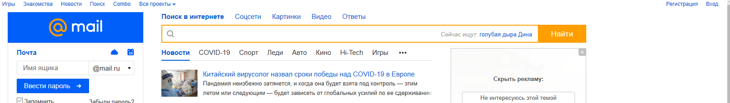
Нажмите на кнопку «Регистрация»

Slide 14
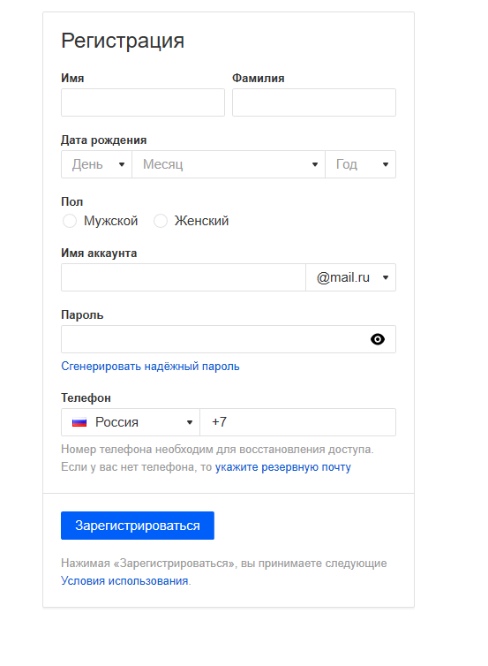
Пройдите регистрацию

Slide 15
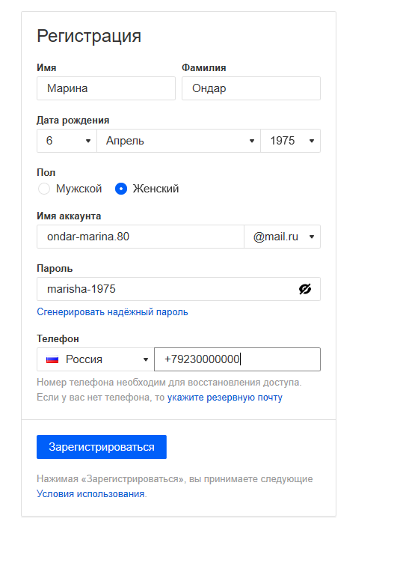
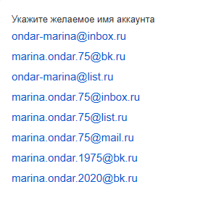
Пройдите регистрацию
например
Указываете номер сотового телефона и нажимаете на кнопку
после чего на ваш телефон придет смс с кодом.
ЛОГИН
Выбираете свободный
из списка
и придумываете
надежный
свыше 8 символов
«Зарегистрироваться»
пароль
Логин и пароль
вам следует записать в блокнот, чтобы не забыть для дальнейшего использования!!!

Slide 16
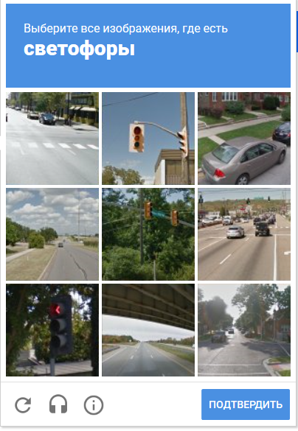
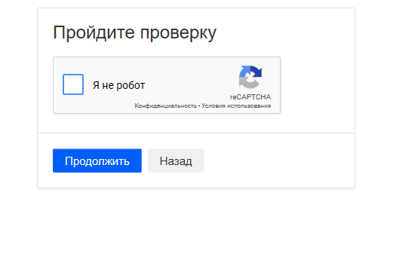
Если появится окно «Я не робот»
Поставьте галочку
«Я не робот»
А затем нажмите кнопку
Выбираете те рисунки которые от вас потребуют, а затем нажимаете на кнопку
Продолжить
Подтвердить

Slide 17
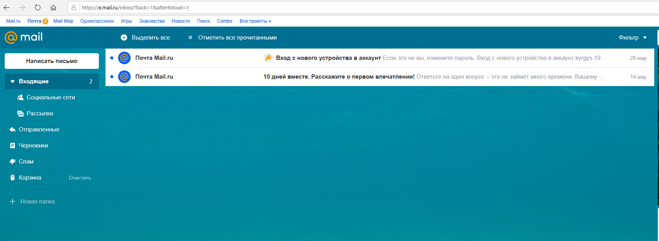
Ваша почта создана

Slide 18
Поздравляем
вы успешно
создали почту
на mail.ru

